Slide 1
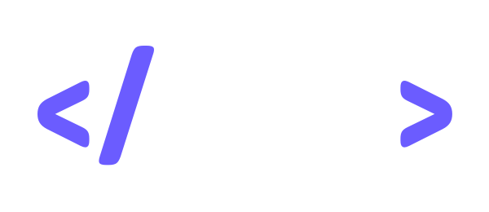
Somos un ecosistema de desarrolladores de software

Slide 2
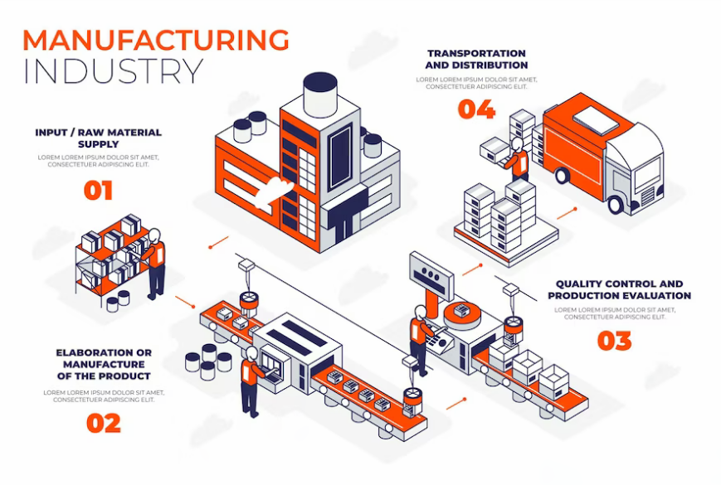


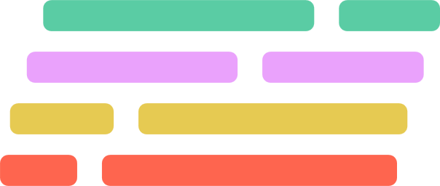
¿Diccionarios?
Un diccionario en Python es una estructura de datos desordenada que contiene pares clave-valor.
.
Las claves en un diccionario son únicas y son la forma en que se accede a los valores asociados.

Slide 3


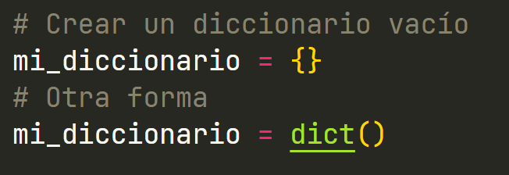
Crear diccionarios en Python
Ejemplo 2

Slide 4
Crear diccionarios en Python
Ejemplo 2
Para crear un diccionario con elementos, coloque los pares clave-valor dentro de llaves, separados por comas.

Slide 5
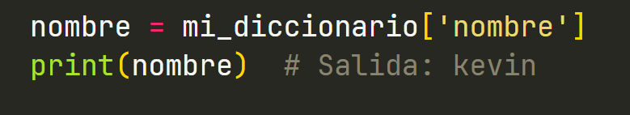
Acceso a elementos
Para acceder a un valor en un diccionario, utilice la clave correspondiente dentro de corchetes [].
Ejemplo 2

Slide 6
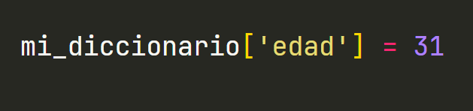
Modificación de un diccionario
Los elementos en un diccionario se pueden modificar.
Ejemplo 2

Slide 7
Modificación de una lista
Los elementos en un diccionario se pueden modificar.
Ejemplo 2

Slide 8
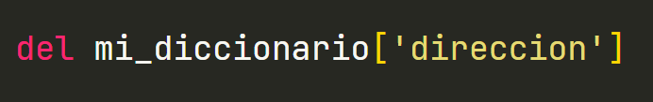
Eliminacion de Elementos
Los elementos en un diccionario se pueden modificar.
Ejemplo 2

Slide 9
Eliminacion de Elementos
Los elementos en un diccionario se pueden modificar.
Ejemplo 2

